Slide 1

Promise
--Promise开发实践

Slide 2

目录
1、什么是Promise
2、如何使用Promise
3、一些问题及总结

Slide 3

什么是Promise
1、jQuery、zepto的deferred对象：
它允许注册多个回调函数，并且能传递任何同步或异步函数的执行状态–成功或失败。简单说，deferred对象就是回调函数解决方案，它解决了如何处理耗时操作的问题，对那些操作提供了更好的控制，以及统一的编程接口。
2、es6的Promise函数:
它就是一个容器，里面保存着某个未来才会结束的事件（通常是一个异步操作）的结果。从语法上说，Promise 是一个对象，从它可以获取异步操作的消息。Promise 提供统一的 API，各种异步操作都可以用同样的方法进行处理。

Slide 4
如何使用Promise
1、jQuery、zepto的deferred对象
2、es6的Promise函数

Slide 5
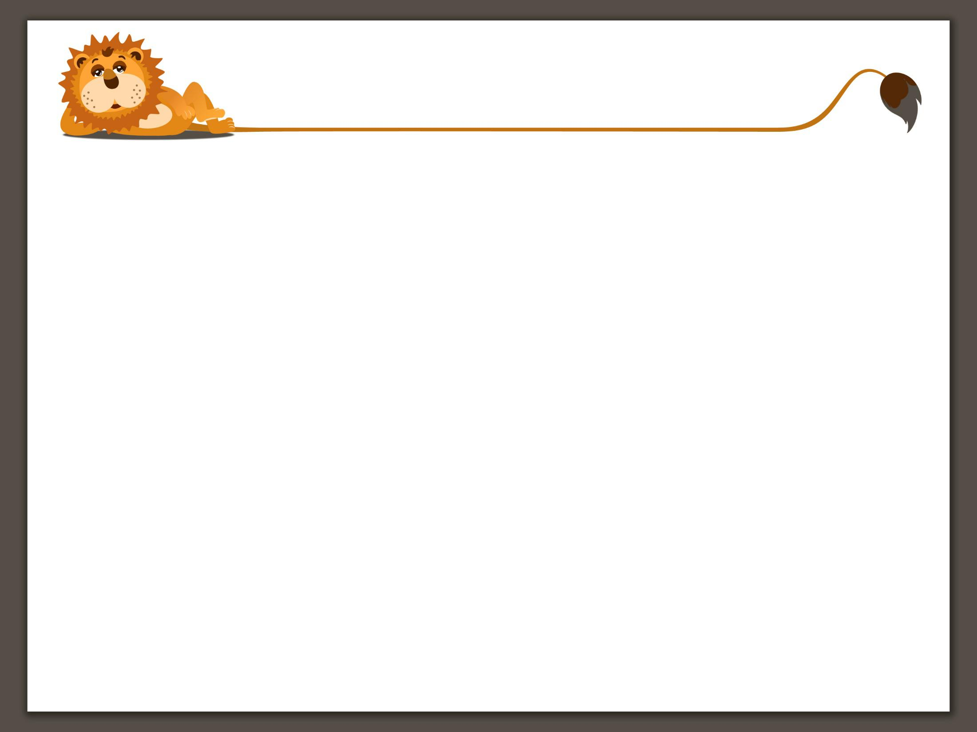
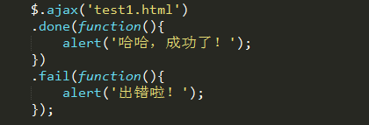
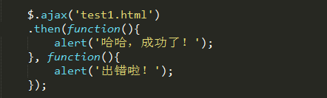
jQuery、zepto的deferred对象
这是最常见的deferred对象应用：
也可以改写成这样：

Slide 6
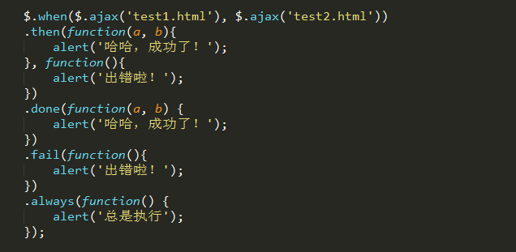
jQuery、zepto的deferred对象
多个异步时：

Slide 7
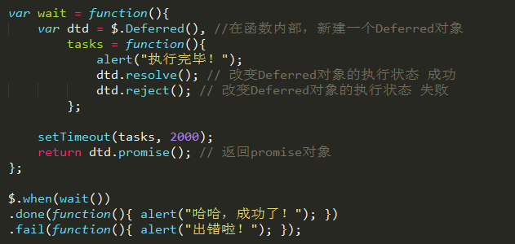
jQuery、zepto的deferred对象
deferred 对象的 promise 方法：

Slide 8
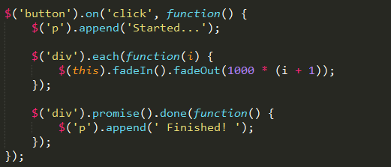
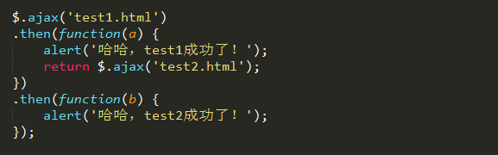
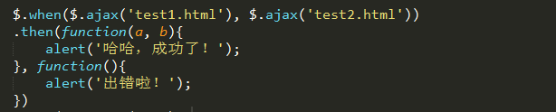
jQuery、zepto的deferred对象
应用：
1、多个不关联ajax同时请求；
2、多个关联ajax嵌套请求；
3、判断动画执行完毕；

Slide 9
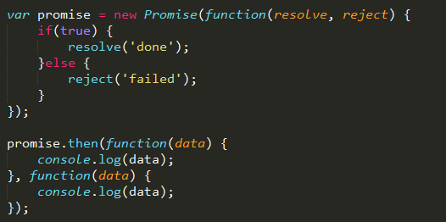
es6的Promise对象
es6的Promise是一个构造函数，它接受一个函数作为参数，该函数的两个参数分别是resolve和reject。它们是两个函数，由 JavaScript 引擎提供，不用自己部署。

Slide 10
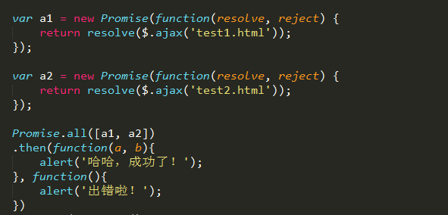
es6的Promise对象
多个Promise对象时：

Slide 11
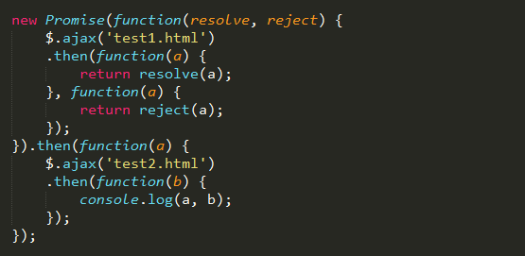
es6的Promise对象
多个连续请求时：

Slide 12

es6的Promise对象
可将deferred对象转换成Promise对象：

Slide 13
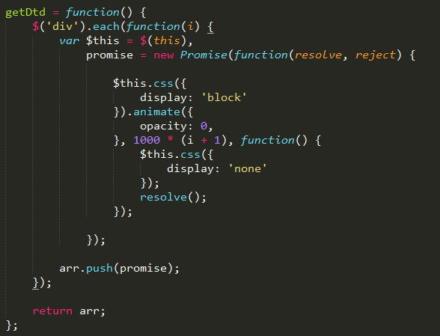
es6的Promise对象
动画应用：

Slide 14
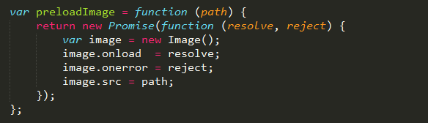
es6的Promise对象
加载图片：

Slide 15
一些问题及总结
1、zepto得重新打包;
2、es6语法存在兼容问题;
3、async 。

Slide 16
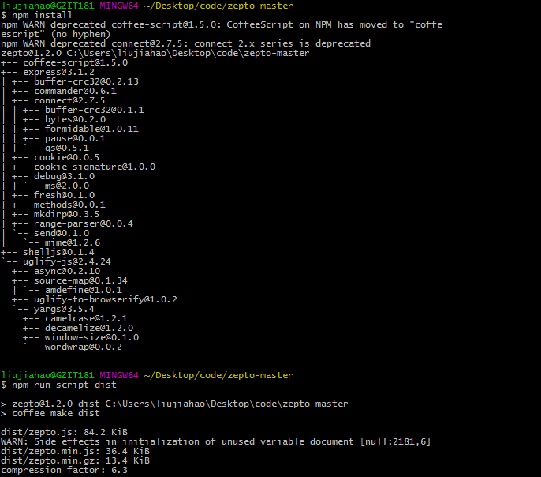
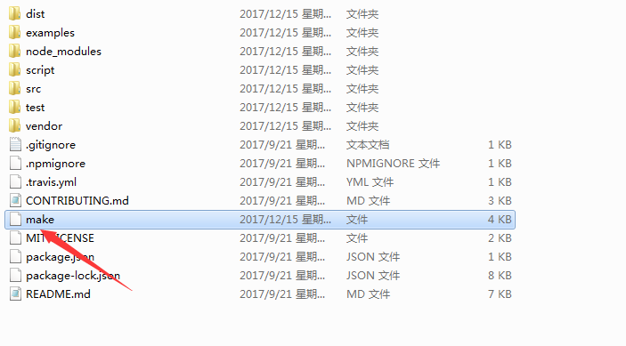
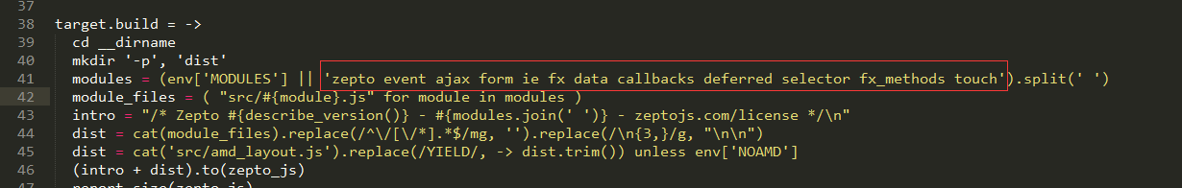
重新打包zepto
1、下载源码：https://github.com/madrobby/zepto；
2、打开make文件,更改41行的打包模块，再运行npm install, npm run-script dist命令即可。

Slide 17
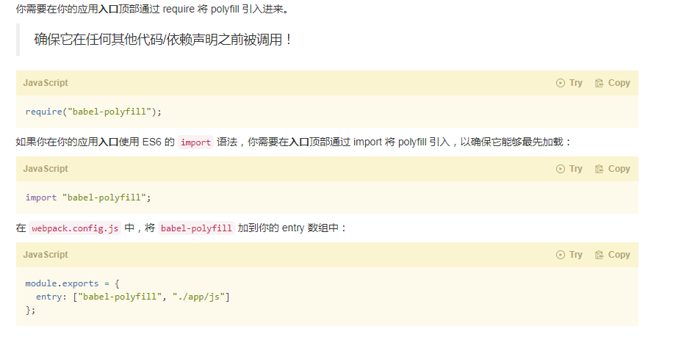
兼容es6语法
使用babel-polyfill插件：https://babeljs.cn/docs/usage/polyfill/

Slide 18
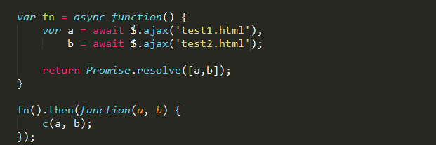
async
ES2017 标准引入了 async 函数，使得异步操作变得更加方便。
它是 Generator 函数的语法糖。（Generator 函数是 ES6 提供的一种异步编程解决方案）

Slide 19
参考资料
1、阮一峰《jQuery的deferred对象详解》：http://www.ruanyifeng.com/blog/2011/08/a_detailed_explanation_of_jquery_deferred_object.html
2、阮一峰《ECMAScript 6 入门》：http://es6.ruanyifeng.com/#docs/promise
3、Mostafa Gaafar《6 Reasons Why JavaScript’s Async/Await Blows Promises Away (Tutorial)》：https://hackernoon.com/6-reasons-why-javascripts-async-await-blows-promises-away-tutorial-c7ec10518dd9
4、《jQuery API中文文档》：http://www.css88.com/jqapi-1.9/promise/

Slide 20

Thank you !

